Slide 1
컴퓨터공학과 20194111 최민규
+
5장 실습 과제
IP, Wireshark 실습
컴퓨터 네트워크

Slide 2
컴퓨터공학과 20194111 최민규
+
과제 내용
PingPlotter라는 윈도우용 traceroute 프로그램을 실행하여 IP 데이터그램을 중심으로 IP 프로토콜을 실습
실습 순서)
-PingPlotter 설치
-Wireshark를 실행
-Pingplotter 옵션 변경해가면서 실행 하고 패킷 캡쳐
-Wireshark를 중지, 패킷 분석
-질문에 응답하여 캡처된 IP 데이터그램 및 동작 분석
-IP 데이터그램 분석
-IP 헤더: 상위 계층 프로토콜, TTL, 패킷 크기 등

Slide 3
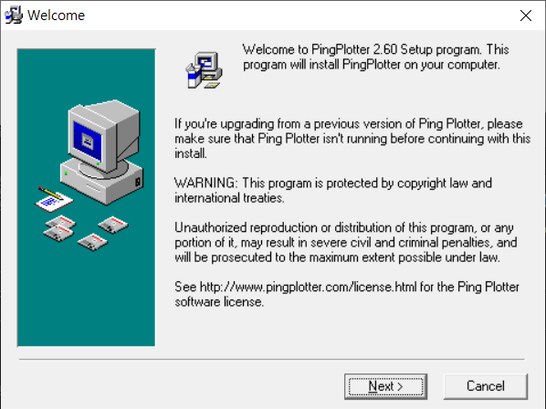
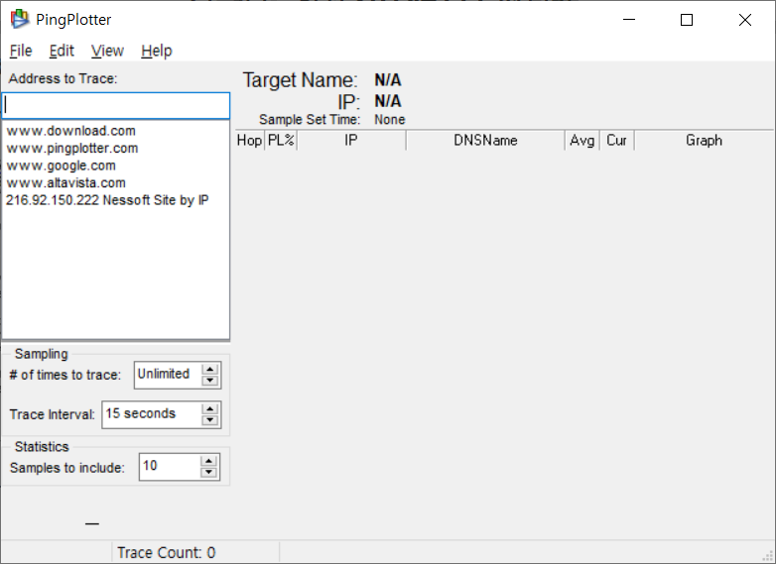
컴퓨터공학과 20194111 최민규
+
Ping Plotter 설치
실습을 위해 Ping Plotter 설치 완료.

Slide 4
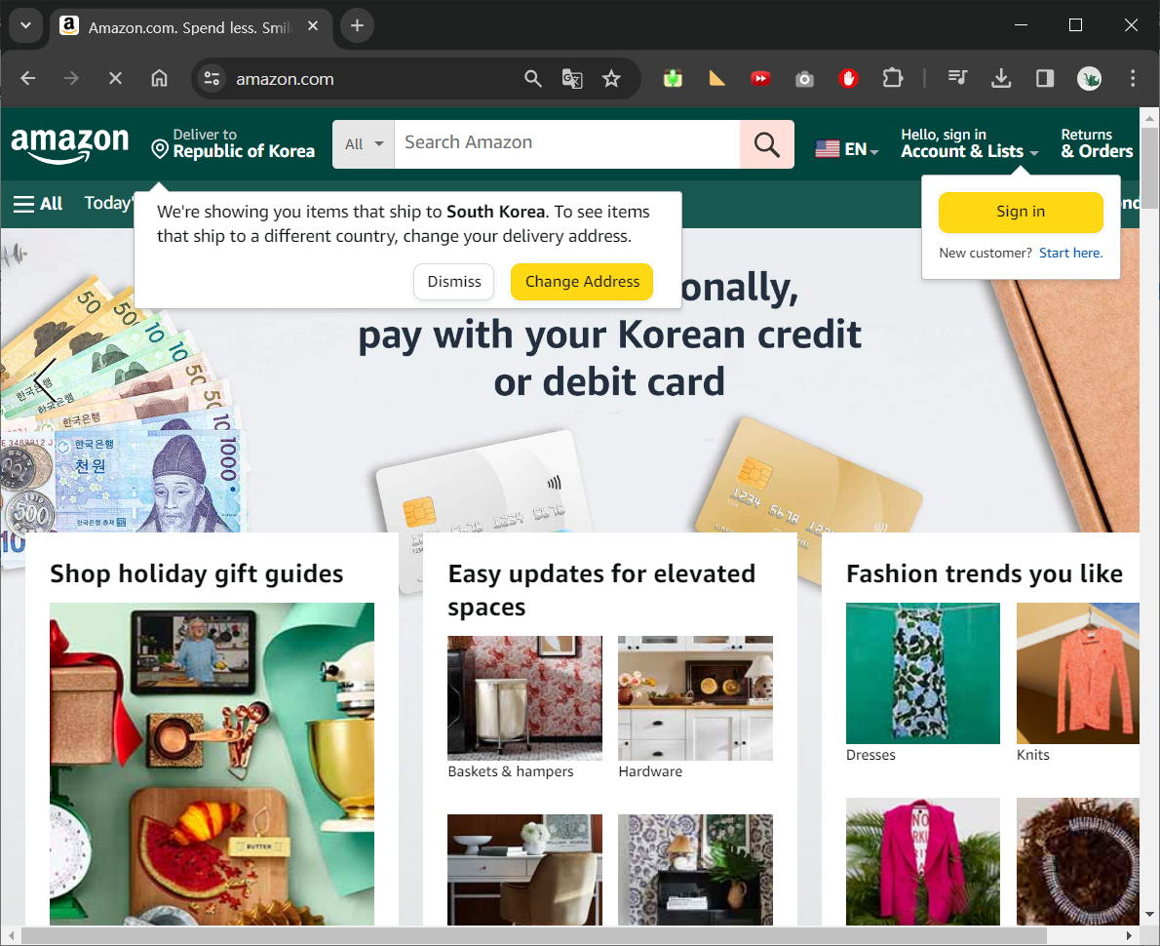
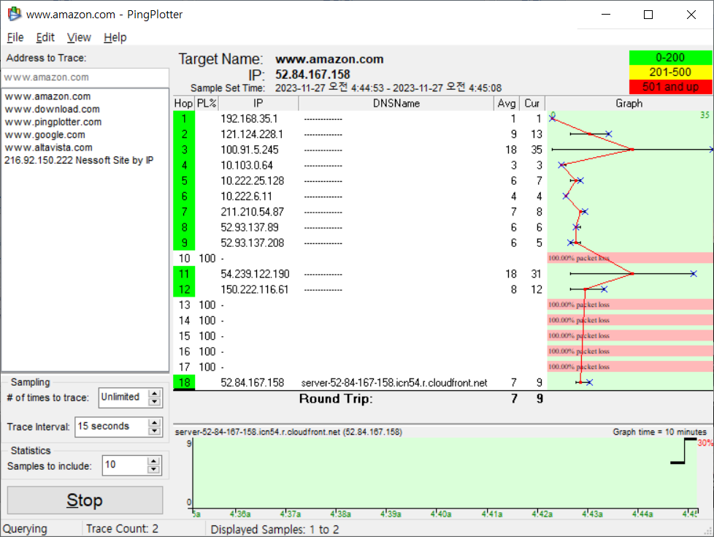
컴퓨터공학과 20194111 최민규
+
임의의 사이트: www.amazon.com
Wi-Fi 연결 환경에서 추적.

Slide 5
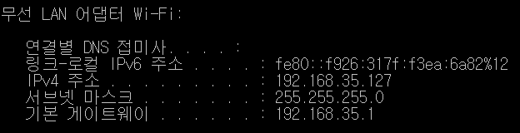
컴퓨터공학과 20194111 최민규
+
Q1. 본인 컴퓨터의 IP 주소는?
본인 컴퓨터의 IP주소는 192.168.35.127

Slide 6
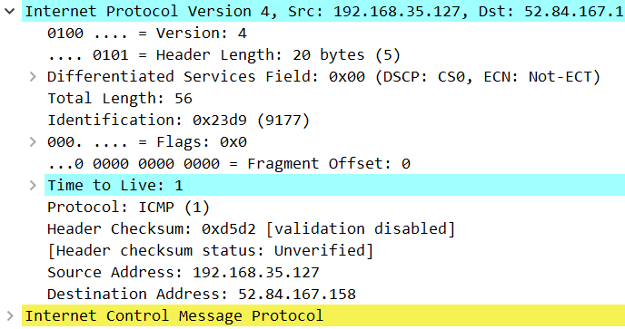
컴퓨터공학과 20194111 최민규
+
Q2. 상위 계층 프로토콜의 값은?
상위 계층 프로토콜의 값은 ICMP(1)

Slide 7

컴퓨터공학과 20194111 최민규
+
Q3. IP 헤더의 크기는? IP 데이터 그램에서 페이로드의 크기는?
헤더의 크기가 20 bytes 이므로,
IP 데이터 그램에서 페이로드의 크기는 56 – 20 = 36 (bytes) 이다.

Slide 8
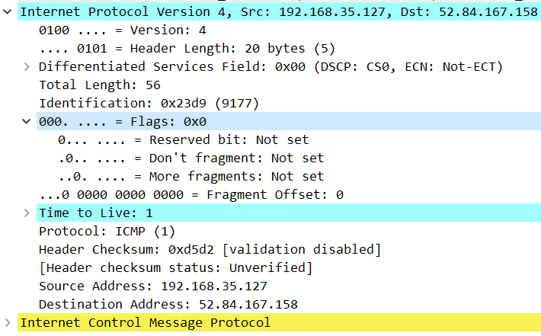
컴퓨터공학과 20194111 최민규
+
Q4. 이 IP 데이터그램은 단편화 되었는가? 단편화 여부를 어떻게 알 수 있는가?
IP 헤더 Flags 필드의 모든 비트가 0
예약된 비트 모두 0
“이 IP 데이터그램은 단편화 되지 않았다.”
‘Don’t fragment’ 비활성화
더 이상의 단편 없음

Slide 9
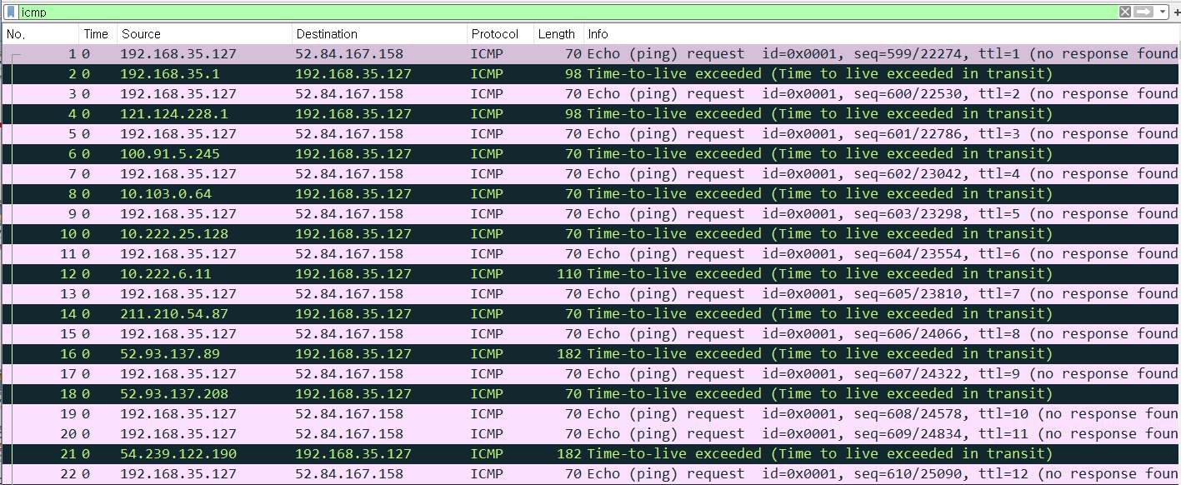
컴퓨터공학과 20194111 최민규
+
Q5. 본인의 컴퓨터에서 ICMP Echo Request 메시지를 보낼 때 마다 변경되는 IP 데이터 그램의 필드는 무엇인가?
1. ICMP Echo Request 메시지를 보낼 때 마다 TTL (Time To Live) 필드가 변경되고 있다.

Slide 10
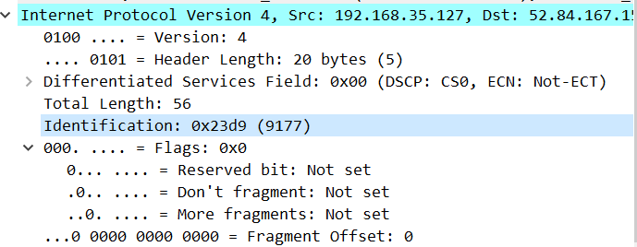
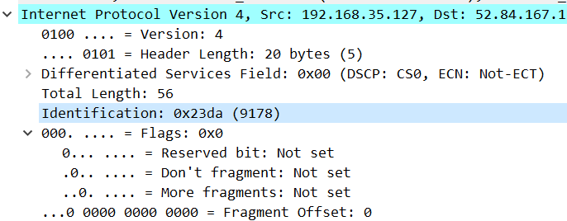
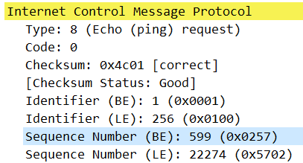
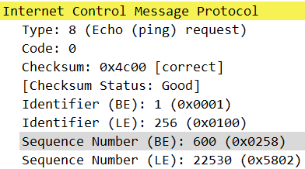
컴퓨터공학과 20194111 최민규
+
Q5. 본인의 컴퓨터에서 ICMP Echo Request 메시지를 보낼 때 마다 변경되는 IP 데이터 그램의 필드는 무엇인가?
2. ICMP Echo Request 메시지를 보낼 때 마다 Identification 필드가 변경되고 있다.
3. ICMP Echo Request 메시지르 보낼 때 마다 Sequence Number 필드가 변경되고 있다.

Slide 11
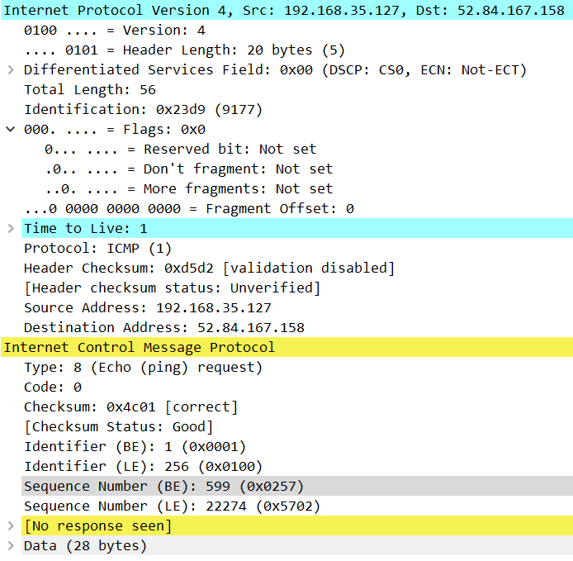
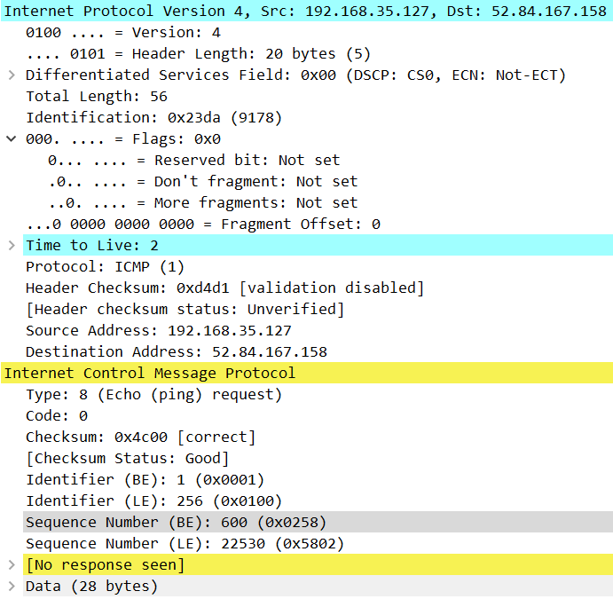
컴퓨터공학과 20194111 최민규
+
Q6. 이 메시지들 중에서 고정된 필드와 변경되는 필드를 기술하고, 그 이유를 설명하라.
앞서 언급 한 TTL, Identification, Sequence Number를 제외하고 나머지 필드는 고정.
* TTL: 경로 상 홉의 개수 확인, Identification: 단편화 여부 확인, Sequence Number: 데이터 순서 판단.

Slide 12
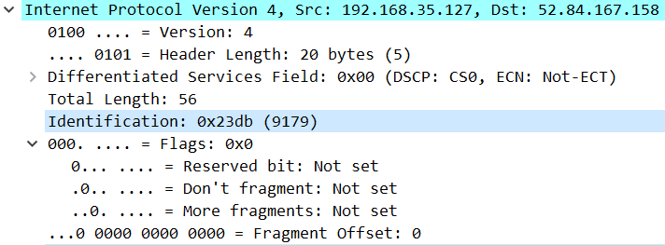
컴퓨터공학과 20194111 최민규
+
Q7. 식별자 필드(identification field)의 값의 패턴을 설명하라.
매 패킷 전송 시 마다 1씩 증가.

Slide 13
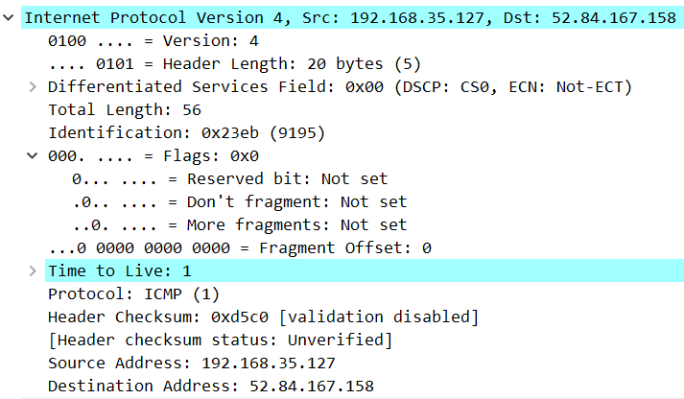
컴퓨터공학과 20194111 최민규
+
Q8. 가장 가까운 라우터(첫번째 홉)의 IP 주소는?
가장 가까운 첫 번째 홉의
IP 주소는 52.84.167.158

Slide 14
컴퓨터공학과 20194111 최민규
+
Q9. 가장 가까운 라우터(첫번째 홉)의 TTL과 식별자 값은?
식별자 값은 9195,
TTL은 1이다.

